Slide 1
MATLAB软件及其应用
单位 : 南昌大学抚州医学院

Slide 2
第一节 MATLAB基本操作
第二节 MATLAB语言基础
第三节 MATLAB微积分计算
第四节 MATLAB函数绘图
第五节 MATLAB数据可视化

Slide 3
第五节
MATLAB数据可视化

Slide 4
MATLAB软件及其应用
MATLAB数据可视化
一、数据的图形展示
二、matlab plot gallery

Slide 5
MATLAB软件及其应用
一、数据的图形展示
1.柱状图（条形图）
条形图常用于对统计的数据进行作图，特别适用于少量且离散的数据，使用语法如下：
语法：
bar(x, y, width, ‘参数’) % x为横坐标向量，省略时默认为1:m,m为y的向量长度；y为纵坐标向量，可以是向量或矩阵。width为竖条宽度，省略时默认为0.8；‘参数’有‘grouped’（分组式）和‘stacked’（累加式），省略时默认为‘grouped’

Slide 6
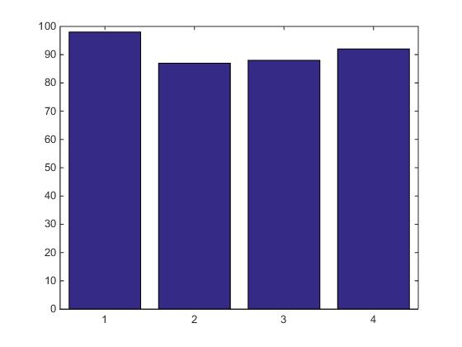
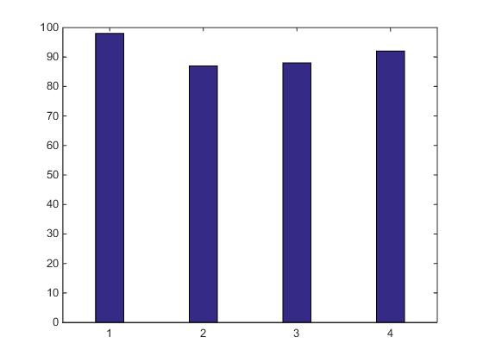
MATLAB软件及其应用
例1：bar命令的用法

Slide 7
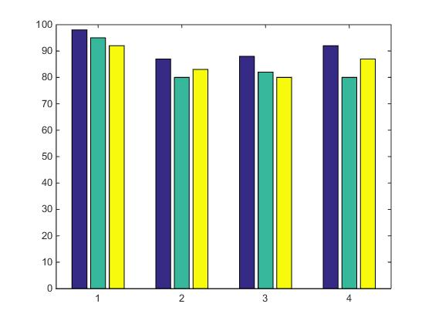
MATLAB软件及其应用
bar：垂直条形图
barh：水平条形图
bar3：三维垂直条形图
bar3h：三维水平条形图

Slide 8
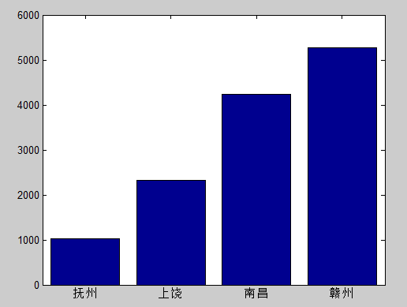
MATLAB软件及其应用
例2：指定横坐标的文本标签
set(gca, 'xticklabel', {'抚州', '上饶', '南昌', '赣州'})

Slide 9
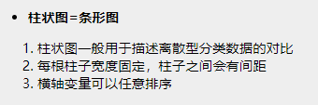
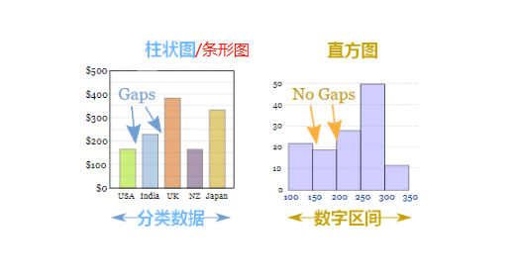
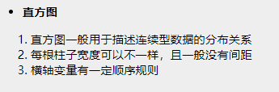
MATLAB软件及其应用

Slide 10
MATLAB软件及其应用
一、数据的图形展示
2.直方图
老版本用于建立直方图的命令为“hist”，新版本中的命令新增了“histogram”。直方图和条形图的形状类似，但直方图用于显示数据的分布规律，并具有统计的功能，使用语法如下：
语法：
hist(y, m) % 统计每段的元素个数并画出直方图， y可以是向量或矩阵，如果是矩阵，则按列分段；m为分段的个数，省略时默认为10。
hist(y, x) % x是向量，用于指定所分每个数据段的中间值。

Slide 11
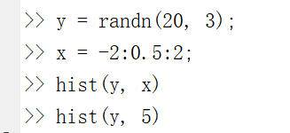
MATLAB软件及其应用
例3：用直方图表示正态分布的随机数分布

Slide 12
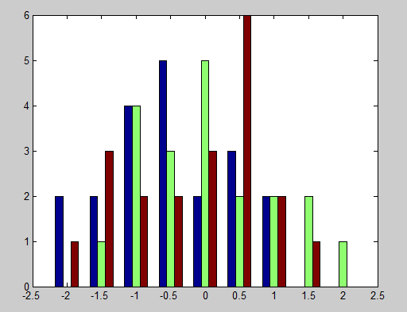
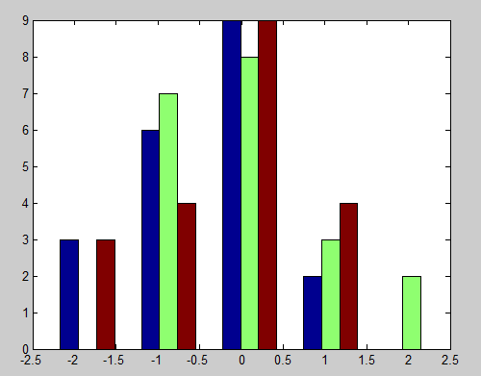
MATLAB软件及其应用

Slide 13
MATLAB软件及其应用
一、数据的图形展示
3.饼图
饼图是用于显示向量中的各元素占向量元素总和的百分比，可以用pie和pie3命令分别绘制二维和三维饼图。
语法：
pie(x, explode, labels) %x为一个向量;explode是与x同长度的向量，用来决定是否从饼形图中分离对应的一部分块，非零元素表示该部分需要分离；labels是用来标注饼形图的元胞数组或字符串数组（R2016b版本之后）。

Slide 14
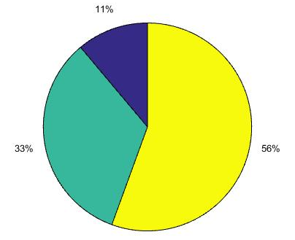
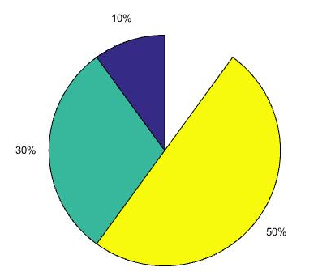
MATLAB软件及其应用
例4：pie命令的最简单用法

Slide 15
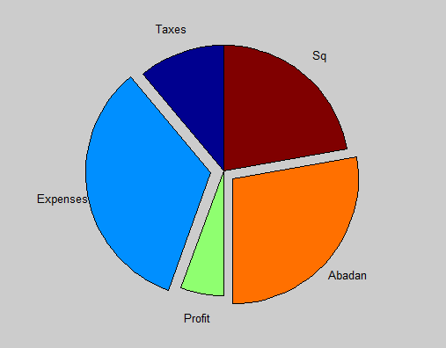
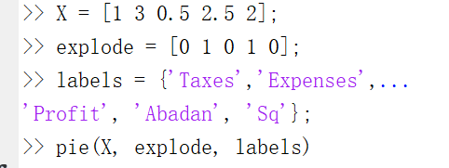
MATLAB软件及其应用
例5：创建带偏移扇区且指定文本标签的饼图

Slide 16
MATLAB软件及其应用
一、数据的图形展示
4.散点图
对于离散数据点的绘制可以使用scatter命令，与plot命令相似，但只有数据点。
语法：
scatter(x, y) %在向量 x 和 y 指定的位置创建一个包含圆形标记的散点图
scatter(x, y, sz) %sz指定圆的大小，可以为标量、向量或矩阵
scatter(x, y, sz, c) %c指定圆的颜色

Slide 17
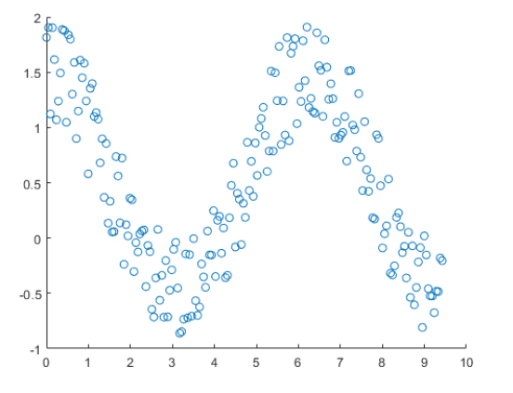
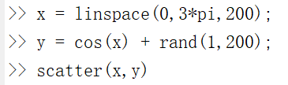
MATLAB软件及其应用
例5：创建 x 为 0 和 3π 之间的 200 个等间距值。创建 y 为带随机干扰的余弦值。然后，创建一个散点图。

Slide 18
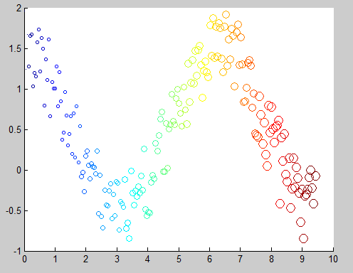
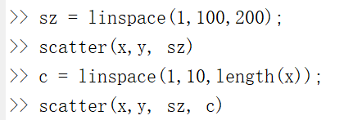
MATLAB软件及其应用
例6：改变圆圈大小和颜色。

Slide 19
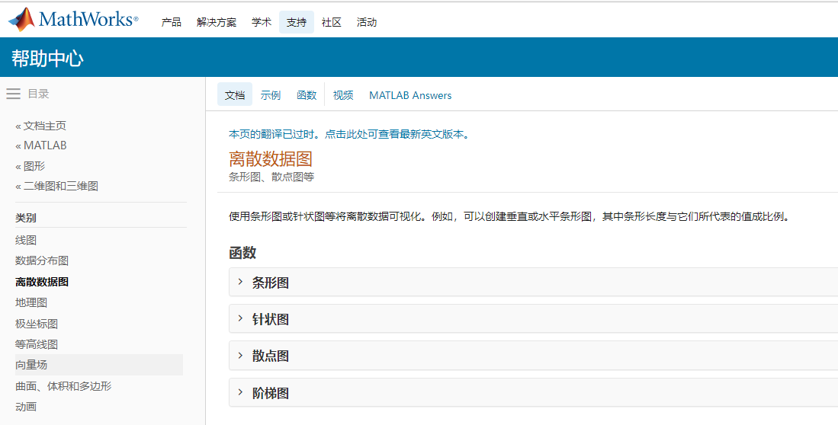
MATLAB软件及其应用
一、数据的图形展示
5.其它
在MATLAB新版本之后还有很多特殊图形的绘制命令，比如热门的有气泡图（bubblechart）、词云图（wordcloud）等
https://ww2.mathworks.cn/help/matlab/stem-and-stair-plots.html?s_tid=CRUX_lftnav

Slide 20
MATLAB软件及其应用
二、MATLAB plot gallery
MATLAB 绘图库提供了各种示例，用于在 MATLAB 中以图形方式显示数据。包括动画图、等值线图、数据分布图、离散数据图、极坐标图等各种图形样式，点击启动示例我们可以使用 MATLAB Online 在浏览器中打开并运行实时脚本示例。

Slide 21
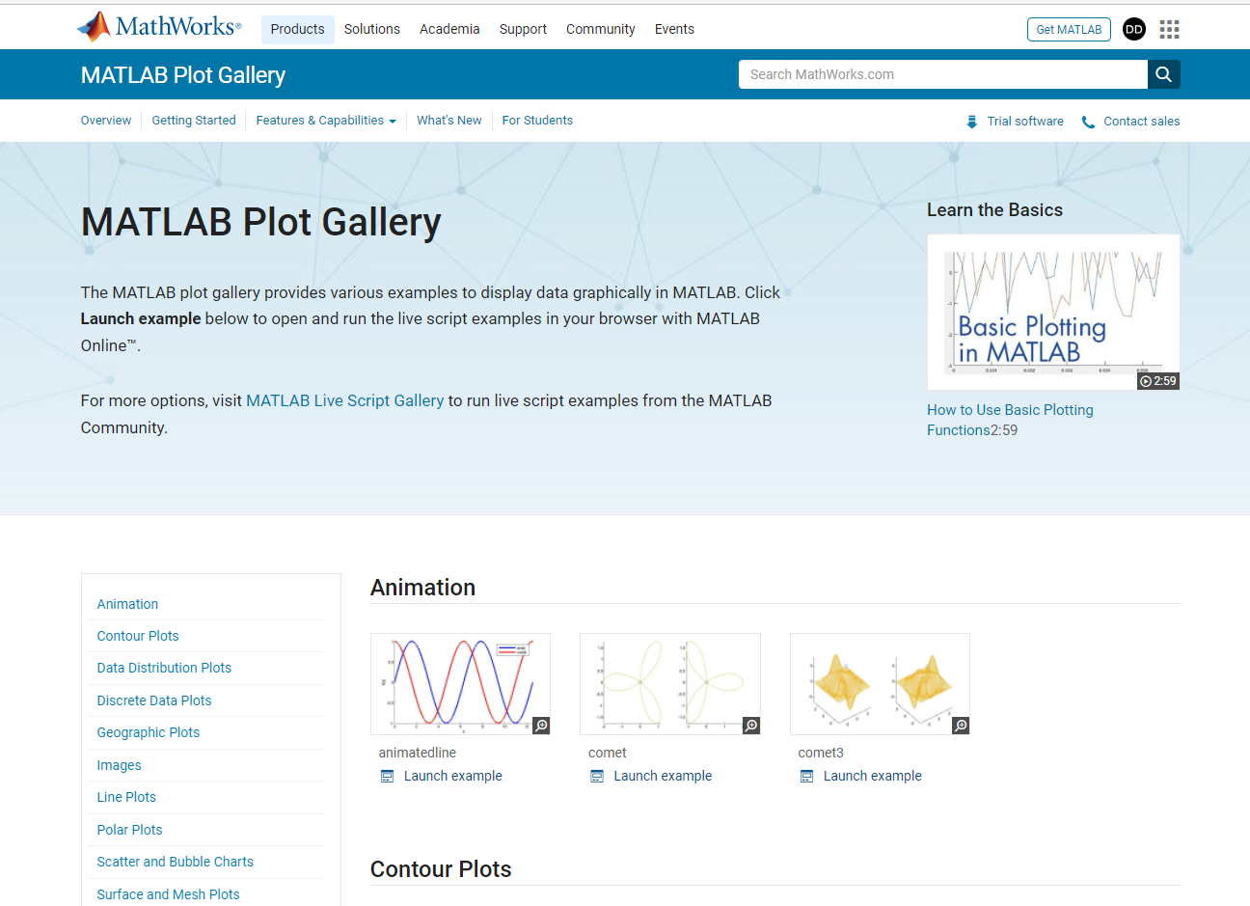
MATLAB软件及其应用
MATLAB Plot Gallery - MATLAB & Simulink (mathworks.com)

Slide 22
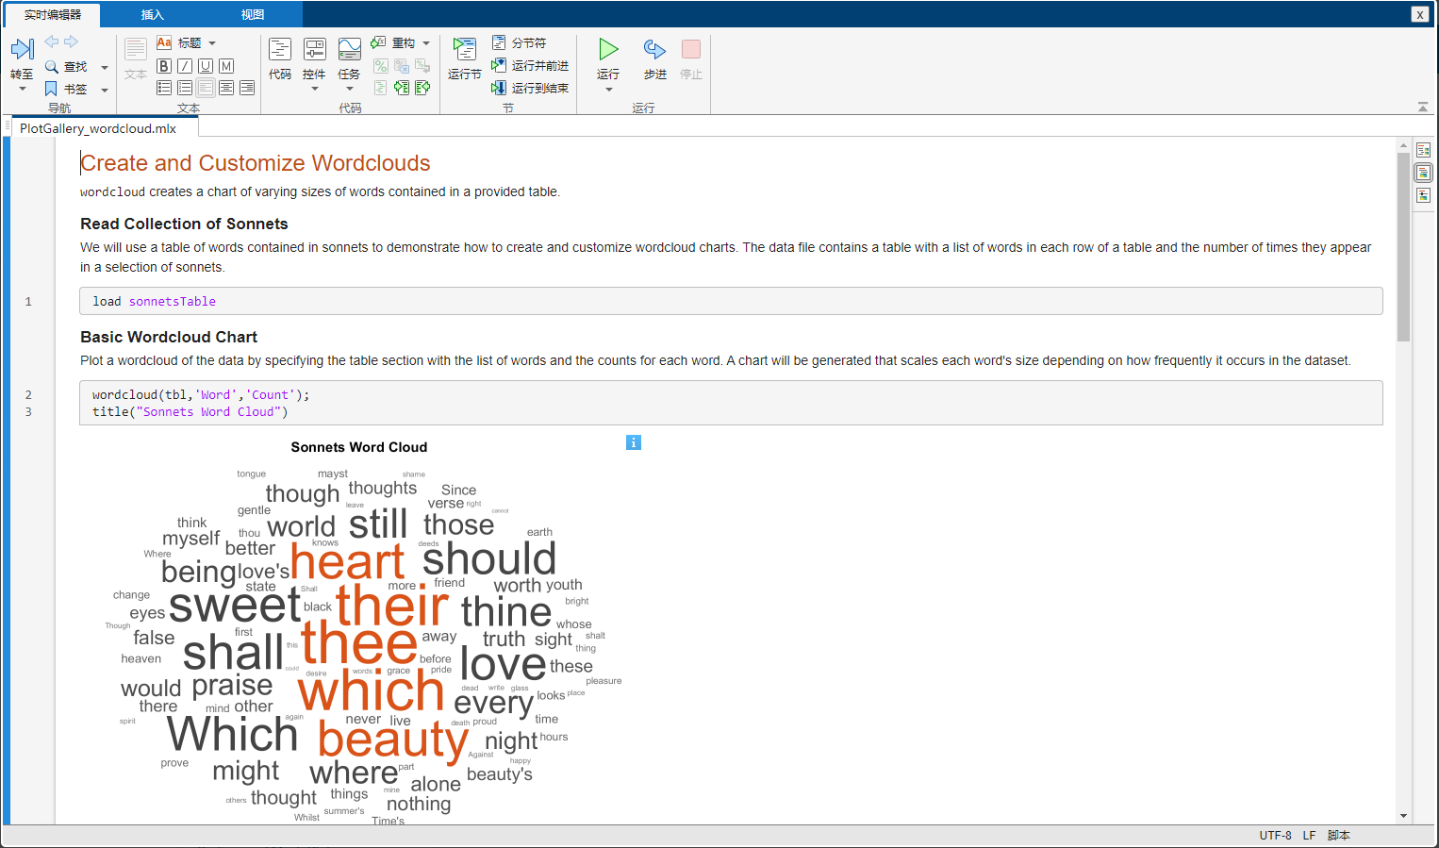
MATLAB软件及其应用
点击launch example可以实时编辑运行

